Slide 1
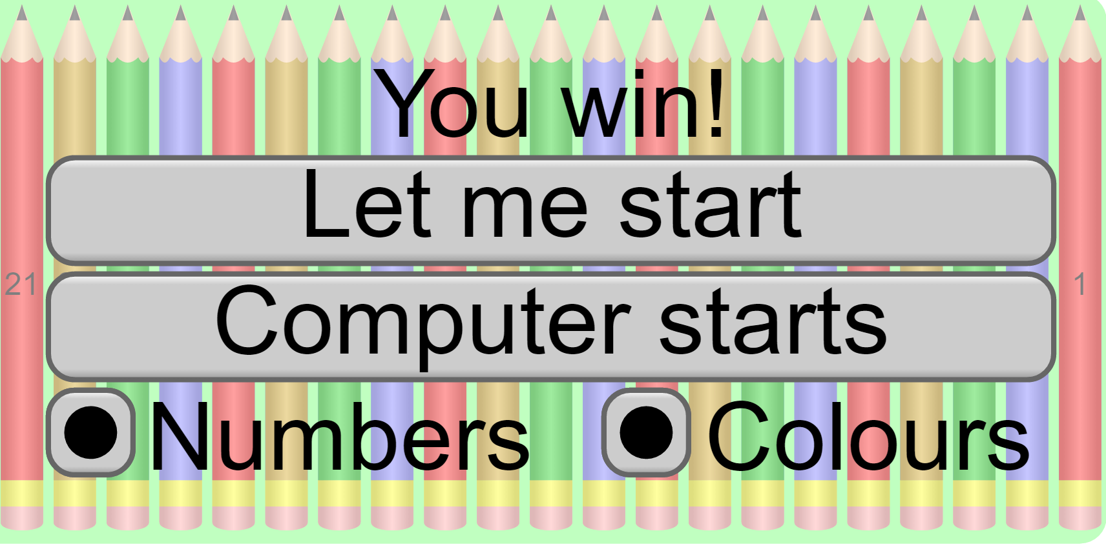
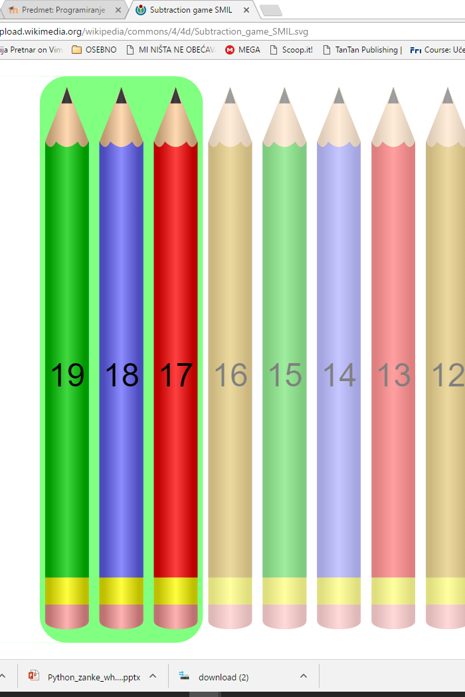
Igra 21

Slide 2
Našli smo program
# prirejeno s http://pymbook.readthedocs.org/en/latest/looping.html#while-loop
št_palčk = 21
print('Imamo 21 palčk, sočasno lahko vzameš 1 - 4 palčke')
print('Kdor vzame zadnjo, izgubi!\n' + 50 * '=' + '\n')
while True:
print('Preostalo palčk: ' , št_palčk)
koliko_vzeto = int(input('Koliko palčk vzameš(1-4): ')) # zacne igralec
if not (1 <= koliko_vzeto <= 4) or (koliko_vzeto > št_palčk): # to ne gre!
print('Napačna izbira!')
continue # ponovno skocimo na vrh zanke (na preverjanje pogoja)
if št_palčk == koliko_vzeto:
print('Vzel si zadnjo palčko, izgubil si!')
break # ven iz zanke - na V20
# računalnik je opremljen s super inteligenco, zato bo zmagal!
print('Računalnik vzame: ' , (5 - koliko_vzeto) , '\n')
št_palčk -= 5 # igralec in racunalnik skupaj vedno vzameta 5 palck
# konec igre
print('Hvala za igro!')
while True
continue
break

Slide 3
Kaj je drugače glede na spletno igro
# prirejeno s http://pymbook.readthedocs.org/en/latest/looping.html#while-loop
št_palčk = 21
print('Imamo 21 palčk, sočasno lahko vzameš 1 - 4 palčke')
print('Kdor vzame zadnjo, izgubi!\n' + 50 * '=' + '\n')
while True:
print('Preostalo palčk: ' , št_palčk)
koliko_vzeto = int(input('Koliko palčk vzameš(1-4): ')) # zacne igralec
if not (1 <= koliko_vzeto <= 4) or (koliko_vzeto > št_palčk): # to ne gre!
print('Napačna izbira!')
continue # ponovno skocimo na vrh zanke (na preverjanje pogoja)
if št_palčk == koliko_vzeto:
print('Vzel si zadnjo palčko, izgubil si!')
break # ven iz zanke - na V20
# računalnik je opremljen s super inteligenco, zato bo zmagal!
print('Računalnik vzame: ' , (5 - koliko_vzeto) , '\n')
št_palčk -= 5 # igralec in racunalnik skupaj vedno vzameta 5 palck
# konec igre
print('Hvala za igro!')

Slide 4
Kaj je drugače?
Zahteve:
  Jemljemo 1 – 4 palčke (kontrola!)
  Zgubi tisti, ki vzame zadnjo
  Začnemo mi

